Slide 1
강화학습 과제 2-1: MDP 상태
20204062 이인규

Slide 2
과제 내용 1. 앞의 프로즌 레이크 예에 대해 설명 2. 앞의 학생 MDP 예에 대해 상태 정의 - 앞의 Open AI Gym의 프로즌 레이크 예 참조하여 딕셔너리로 상태 정의 - 정의된 다음 행동 확률로 행동 선택 후 실행

Slide 3
프로즌 레이크 예시

Slide 4
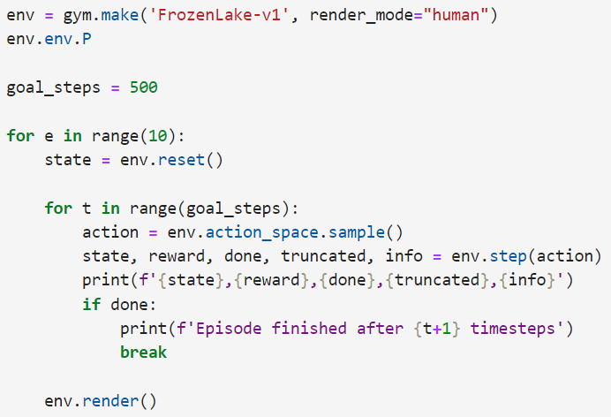
프로즌 레이크 코드 설명
gym에서 제공하는 FrozenLake-v1 모델을 불러와 human(사람)이 Agent로 지정.

Slide 5
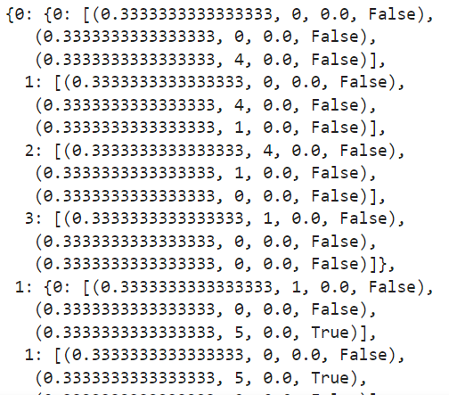
프로즌 레이크 코드 설명
불러온 gym의 Environment를 불러와 딕셔너리 형태로 출력
딕셔너리 구성
상태 번호 | 행동 목록 | 행동의 전이 확률 리스트

Slide 6
프로즌 레이크 코드 설명
goal_steps 달성시 하나의 Episode 종료

Slide 7
프로즌 레이크 코드 설명
Episode 반복 횟수

Slide 8
프로즌 레이크 코드 설명
Episode 실행 전 Environment를 초기 상태로 초기화

Slide 9
프로즌 레이크 코드 설명
goal_steps 까지 action을 반복

Slide 10
프로즌 레이크 코드 설명
action_space의 sample() 메소드는 가능한 action 중 랜덤으로 하나의 action을 실행한다.
numpy.random.choice 메소드와 유사하다.

Slide 11
프로즌 레이크 코드 설명
step 메소드에서 action을 실행한 후 반환한 state, reward, done, truncated, info 값을 차례로 매핑하여 변수에 저장한 후 출력한다.

Slide 12
프로즌 레이크 코드 설명
만약 done(Episode 종료 여부)가 True가 되면, 해당 Episode를 종료한다.

Slide 13
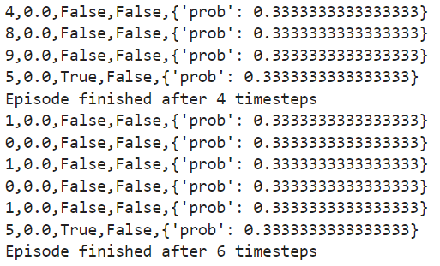
프로즌 레이크 예시 실행결과
Episode 마다 몇 번의 step을 반복했는지, 어떤 행동을 취했는지에 대한 출력이 나온다.

Slide 14
학생 MDP 상태 정의

Slide 15
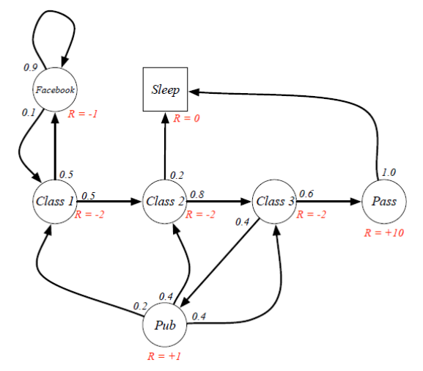
학생 MDP 상태 설명
프로즌 레이크 상에서는 각 state 당 action의 확률이 같고, 상태전이 확률 또한 같았다.
학생 MDP 상에서도 각 state 당 action의 확률이 같고, 상태전이 확률만 다르게 설정하여 진행하였다.

Slide 16
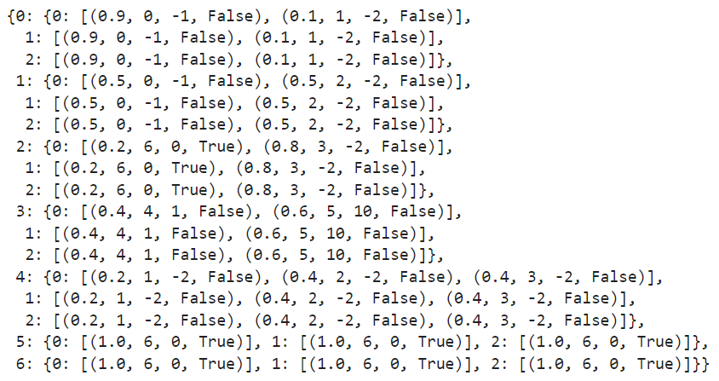
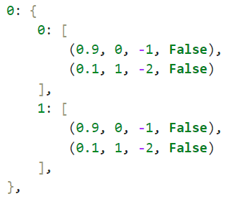
학생 MDP 딕셔너리 정의
학생 MDP 상태를 프로즌 레이크와 같은 방식으로 딕셔너리 상태를 정의 하면 다음과 같다.
딕셔너리 구성
상태 번호 | 행동 목록 | 행동의 전이 확률 리스트
상태 번호
0 | Facebook
1 | Class 1
2 | Class 2
3 | Class 3
4 | Pub
5 | Pass
6 | Sleep

Slide 17
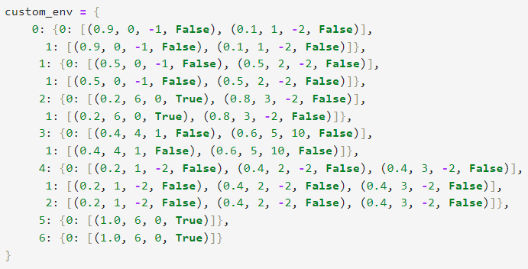
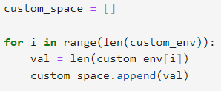
학생 MDP 파이썬 코드
학생 MDP의 환경을 정의한 코드를 작성합니다.
변수명은 custom_env 입니다.
action space를 정의합니다. 변수명은 custom_space 입니다.
action space란? 각 state 당 가능한 action의 개수를 알려주는 리스트입니다.

Slide 18
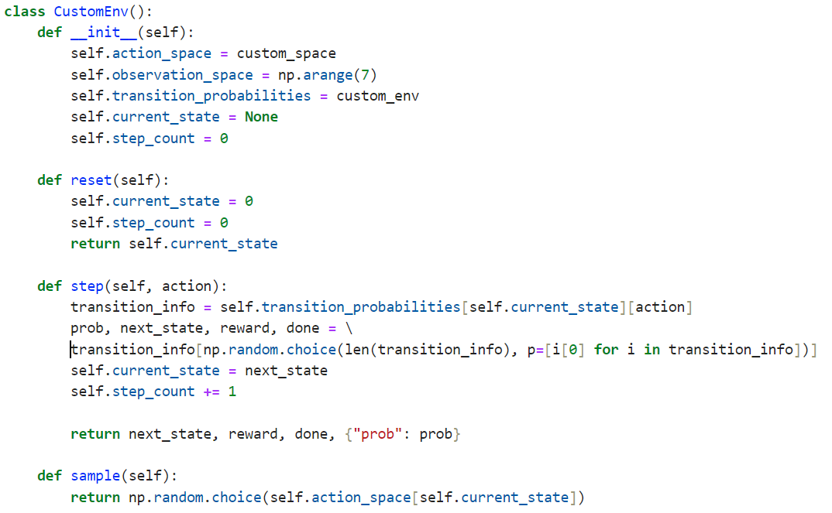
학생 MDP 파이썬 코드
변수명 | 설명
action_space | action 가능한 경우의 수를 저장한 리스트
observation_space | 현재 Environment 상에서의 state 리스트
transition_probabilities | Environment의 state 마다의 확률 딕셔너리
current_state | 현재 상태를 숫자로 저장
step_count | step 횟수를 저장
Environment를 초기화 하는 함수
step을 진행하는 함수, gym의 step 함수와 동일하게 작동한다.
np.random.choice의 p 속성에 의해 확률에 따라 action을 선택한다.
어떤 action을 할지 반환하는 함수

Slide 19
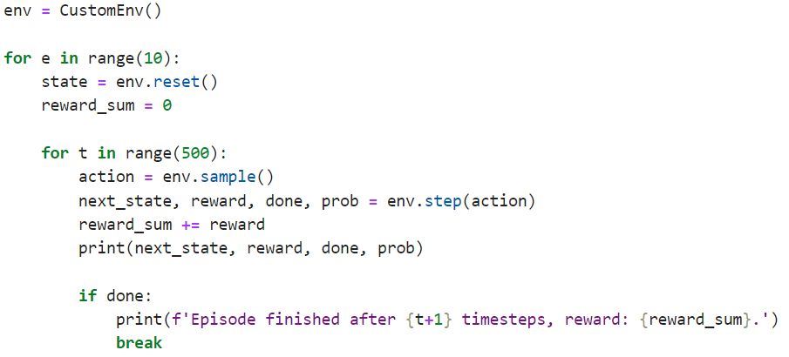
학생 MDP 파이썬 실행 코드
Gym 라이브러리의 유사하게 직접 만든 CustomEnv()의 인스턴스를 생성한다.

Slide 20
학생 MDP 파이썬 실행 코드
Episode는 10회로 지정한다.

Slide 21
학생 MDP 파이썬 실행 코드
Environment를 초기상태로 초기화 한다.

Slide 22
학생 MDP 파이썬 실행 코드
500회의 step이 진행되면, Episode를 종료한다.

Slide 23
학생 MDP 파이썬 실행 코드
행동을 선택한다.

Slide 24
학생 MDP 파이썬 실행 코드
step을 진행하고, 반환값을 받는다.

Slide 25
학생 MDP 파이썬 실행 코드
반환값을 출력한다.

Slide 26
학생 MDP 파이썬 실행 코드
만약 종료지점에 왔다면, Episode 종료

Slide 27
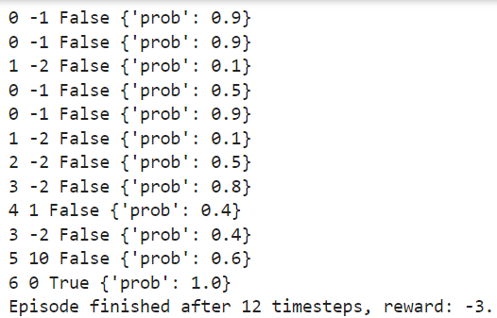
학생 MDP 실행결과
실행결과가 프로즌 레이크와 유사하게 출력되는 것을 볼 수 있다.

Slide 28
부록. 학생 MDP에 할인율 적용

Slide 29
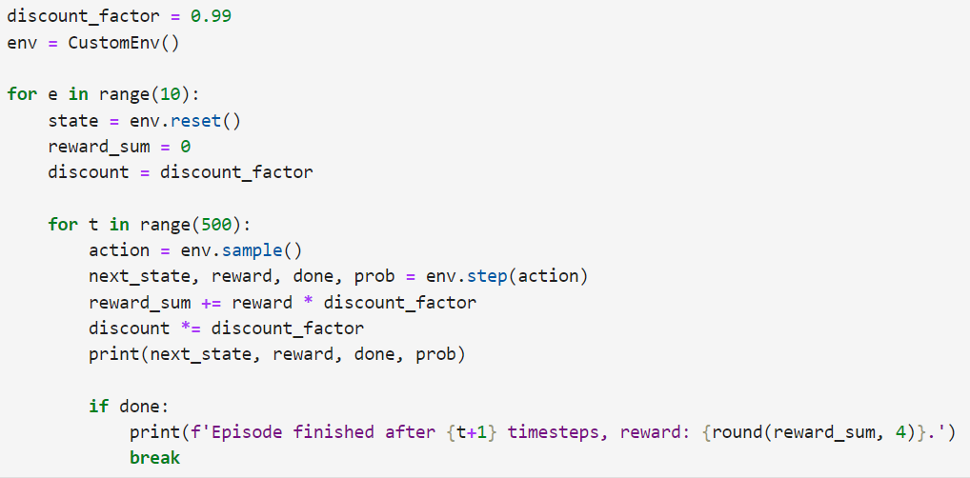
학생 MDP 파이썬 실행 코드
할인율
Episode 내에서 할인율 계산
할인율 출력
기존의 학생 MDP Environment내에 할인율을 적용해 보았습니다.

Slide 30
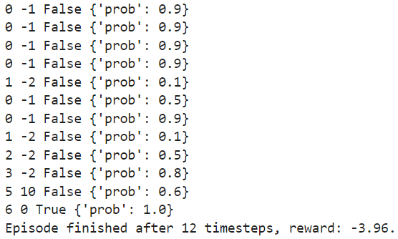
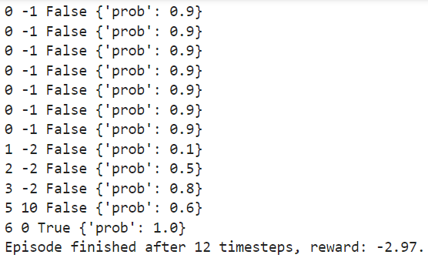
학생 MDP 실행 결과
같은 12 steps의 Episode에서도 다른 할인율을 나타내는 것을 알 수 있었습니다.

Slide 31
감사합니다.

